Slide 1



Подготовили
администрация и учителя МБОУ «Севская средняя школа №2»

Slide 2

























Slide 3

Актуальность: проект «Школы Минпросвещения России» представляет собой теоретический и практический интерес, является ориентацией на лучшие, передовые, наиболее эффективные практики в системе образования, обеспечивающие высокие образовательные результаты и формирование российской гражданской идентичности обучающихся как составляющей их социальной идентичности, обеспечивающие преемственность образовательных программ начального общего, основного общего и среднего общего образования.
Цель: разработать модель «Школа Минпросвещения России» включающую в себя описание системы показателей
образовательной деятельности по направлениям: «Знание», «Здоровье», «Творчество», «Воспитание», «Профориентация»,
«Учитель. Школьная команда», «Школьный климат», «Образовательная среда».
Задачи: исследовать уровень соответствия модели новой школы; разработать на основе полученной информации программу развития позволяющую выйти на следующий уровень.
Целевая группа: учащиеся 1-11 классов МБОУ «Севской средней школы №2»
Предмет исследования: образовательный процесс в 1-11 классах учащихся.
Объект исследования: организация занятий и мероприятий с учетом показателей проекта России».
«Школа Минпросвещения

Slide 4
Этапы реализации проекта
Сроки реализации проекта: 3 года
Реализация проекта «Школа Минпросвещения России» осуществляется при соблюдении требований законодательства Российской Федерации, прав и законных интересов обучающихся, их родителей (законных представителей), педагогических и иных работников школы. Не менее важен учет мнения участников образовательных отношений при проектировании и реализации тех или иных мероприятий, проведение информационно-разъяснительной работы, специальной подготовки коллектива школы. Составлена Дорожная карта руководителя школы, доведена до сведения педагогического коллектива и обсуждена на педагогическом совете с участием родительского комитета школы. В ходе реализации проекта будут привлечены родительская общественность, сетевые партнеры: кабинет профилактики ПДН МО МВД «Севский», пожарная часть, пограничная служба, руководители местных предприятий (хлебозавод, маслозавод), центр психологической помощи города, спортивная школа, школа искусств для улучшения эффективности и результативности управления школой.

Slide 5
Основные этапы проектирования:
формирование актива Школьной команды, организация его работы.
проведение самодиагностики, обобщение (оформление) ее результатов.
подготовка проекта программы развития (системы конкретных мероприятий).
общественно-профессиональное обсуждение результатов самодиагностики и проекта программы развития (педагогический совет, совет родителей).
независимая экспертиза проекта Программы развития.
утверждение Программы развития по согласованию с учредителем школы.

Slide 6
Состав актива Школьной команды формировался из числа административных и педагогических работников. В Школьную команду входят: директор Егунова И. Н.., заместитель директора по воспитательной работе Никитина А. В., заместитель директора по учебной работе Алексеенко Н. Н. и Бегунова Г. А., советник директора по воспитательной работе Батталова Л. М. и Краснекова Л. А., педагоги-руководители МО Яковлева Е. В., Мишина Г. В., Карасева А. А. , Захарова Е. Н., педагоги дополнительного образования.

Slide 7
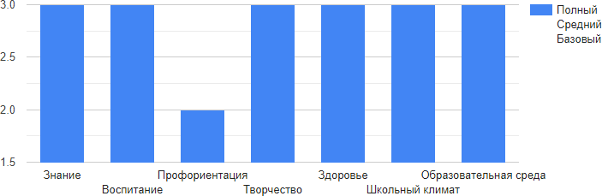
Самодиагностика
В рамках проектирования образа «Школы Минпросвещения России» членами школьной команды проведена самодиагностика в целях определения степени соответствия школы показателям модели «Школа Минпросвещения России», в том числе будет определен уровень соответствия(базовый, средний, полный). По результатам самодиагностики Школьной команды выявлено следующее:
Школа соответствует показателям модели «Школа Минпросвещения России» на полном уровне. Ориентация на полученный уровень соответствия позволит управлять изменениями при планировании
профиля
Выявлены дефициты
развития.
направлениям:
по
«Профориентация»

Slide 8
Для достижения желаемого уровня соответствия разработана Дорожная карта руководителя по направлениям: «Профориентация»
Направления проекта | Перечень (наименование) мероприятий | Инструменты мотивации школьной команды | Срок исполнения | ФИО ответственных лиц (административная команда, педагогические работники)
Профориентация | Экскурсии на предприятия города (маслозавод, хлебозавод), часы общения с обучающимися «Мир профессий», создание буклетов, плакатов и стендов на тему профессий. | Поощрения, благодарности, грамоты | 2022-2024 | Административная команда: Егунова И. Н., Никитина А. В., Алексеенко Н. Н., Бегунова Г. А., Красникова Л.А., Батталова Л., педагогический состав: Яковлева Е. В., Мишина А. А., Карасева А. А., Захарова Е. Н.
В целях оценки объективности, полноты результатов самодиагностики, повышения качества программы развития проведено обсуждение с педагогами и с родителями.

Slide 9
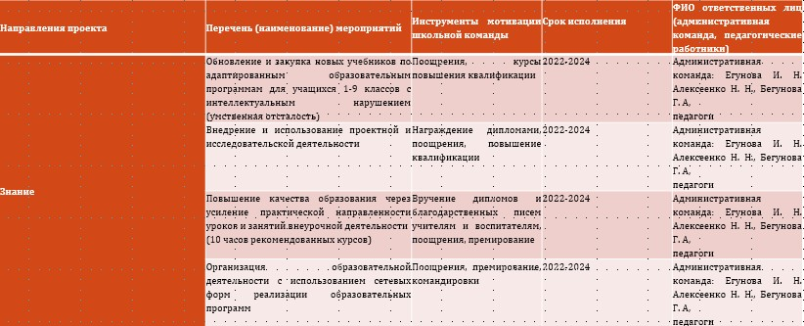
Запланированы следующие мероприятия по реализации проекта на 3 года:
Описание конкретных действий, механизмов, инструментов мотивации школьной команды

Slide 10
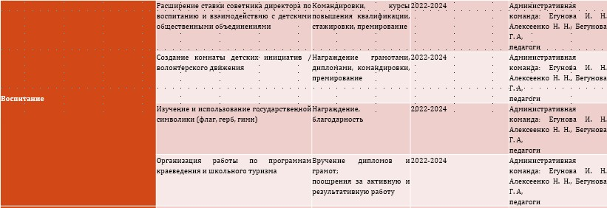

Slide 11
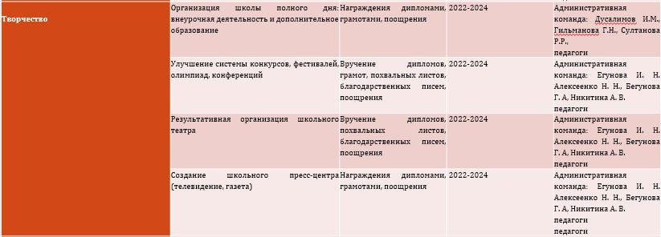

Slide 12
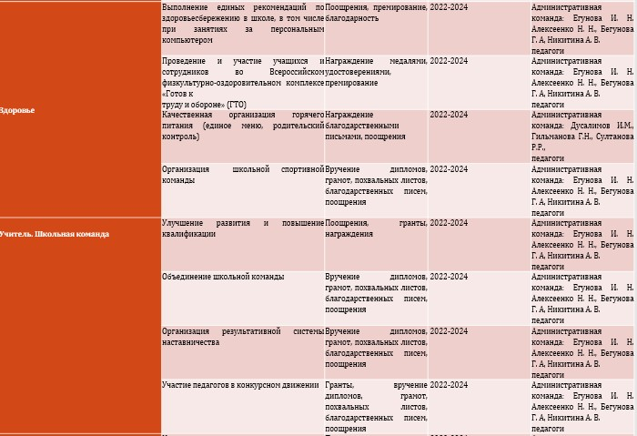

Slide 13
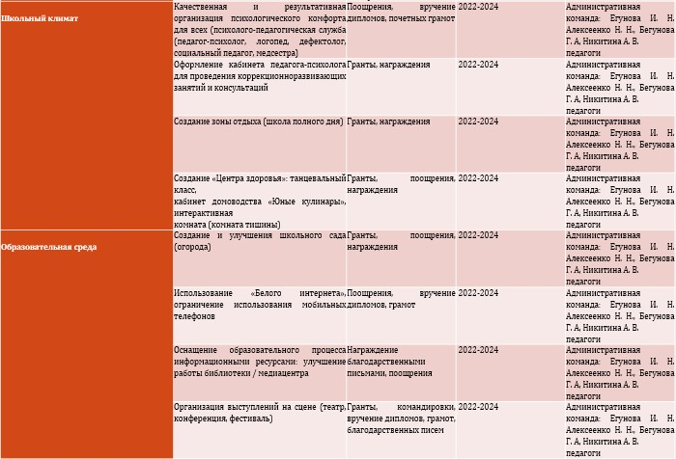

Slide 14
Проектируемые результаты
разработана программа ранней профилизации учащихся;
разрабатываются сценарии занятий и мероприятий
Минпросвещения России».
с учетом показателей проекта
«Школа
разрабатывается единая образовательная среда на основе личностно-ориентированного подхода
обучающихся;
планируется увеличение доли педагогов, участников и победителей профессионального мастерства;
выпускники:
-формируют установку на труд и позитивное отношение к труду;
-умеют ответственно осуществлять выбор собственных действий и деятельности, контролировать их;
-умеют быстро "встраиваться" в систему социально-экономических отношений.
анализировать и

Slide 15



Школьная команда
МБОУ «Севская
средняя школа №2»

